Slide 1
Gevleugelde uitspraken.
Het is beter om drie keer per week een half uur te trainen dan één keer per week anderhalf uur.
Weet wat je traint!
Je traint wat je doet.
Stel jezelf een haalbaar doel.
Door te meten kom je te tot weten.
Heb altijd vertrouwen in het schema wat je volgt.
Wie zijn kennis vermeerdert, vermeerdert zijn hardloopplezier.
Men zou altijd achteraan moeten beginnen.
Spaar je vet blijf in bed.
Wie te weinig traint zal niet finishen, maar wie te hard traint zal niet starten.
NL..ML! (Ad Paulen).

Slide 2
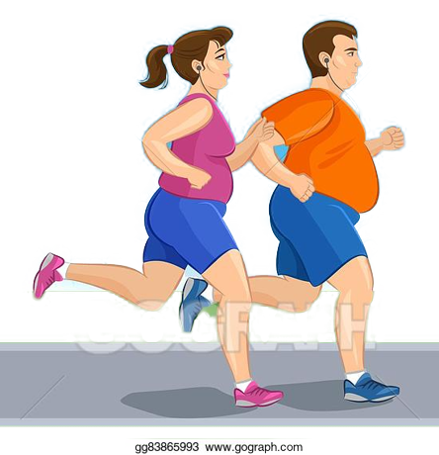
Je maximale zuurstofopname per kg/lichaamsgewicht is een referentie waarde voor je conditie.
VO2max.
VO2Max???
O2?
CO2?

Slide 3
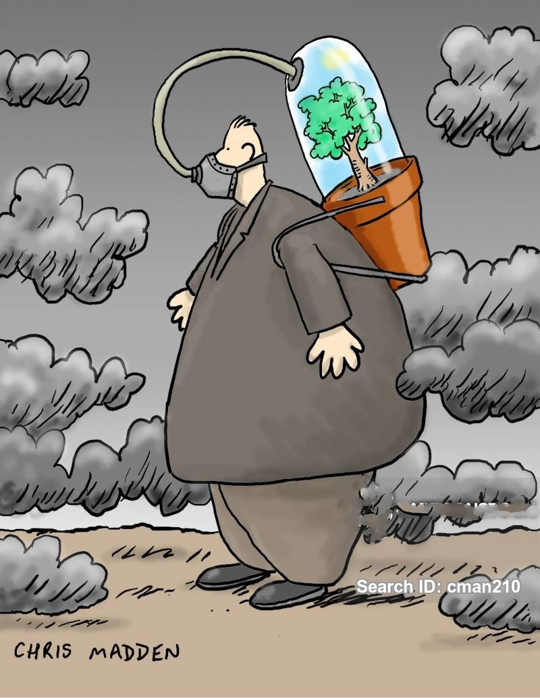
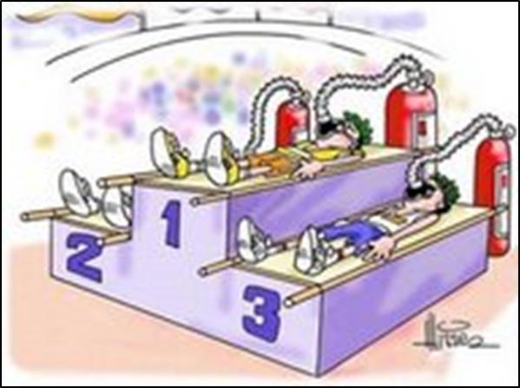
Geen leven zonder zuurstof.
Teveel zuurstof geen leven.

Slide 4
Doe de ademhalingstest.
De Body Oxygen Level Test.
(BOLT).
1.Ga zitten en adem rustig door je neus. Dus je mond is gesloten.
2. Wacht even een minuut tot je volledig ontspannen ademt door je neus. Na een gewone, rustige uitademing door de neus stop je met ademen (knijp daarbij je neus dicht en houd je mond gesloten) en druk de timer van je stopwatch in.
3. Bij de eerste aandrang tot ademen, laat jij je neus los en begin je weer te ademen (hou je mond dicht !) en zet je timer op je stopwatch op STOP!

Slide 5
De Body Oxygen Level Test.
(BOLT).
Minder dan 15 sec.:
Je ademt zwaar en diep.
Ongeveer 25 sec.:
Je ademt 2x zo veel als de norm; dit kan zorgen voor stress of vermoeidheid of een verlaagd immuunsysteem.
Ongeveer 35 sec.:
Je ademt nog iets te veel, maar zal er niet veel last van hebben.
Ongeveer 45 sec.:
je ademhaling is uitstekend!

Slide 6
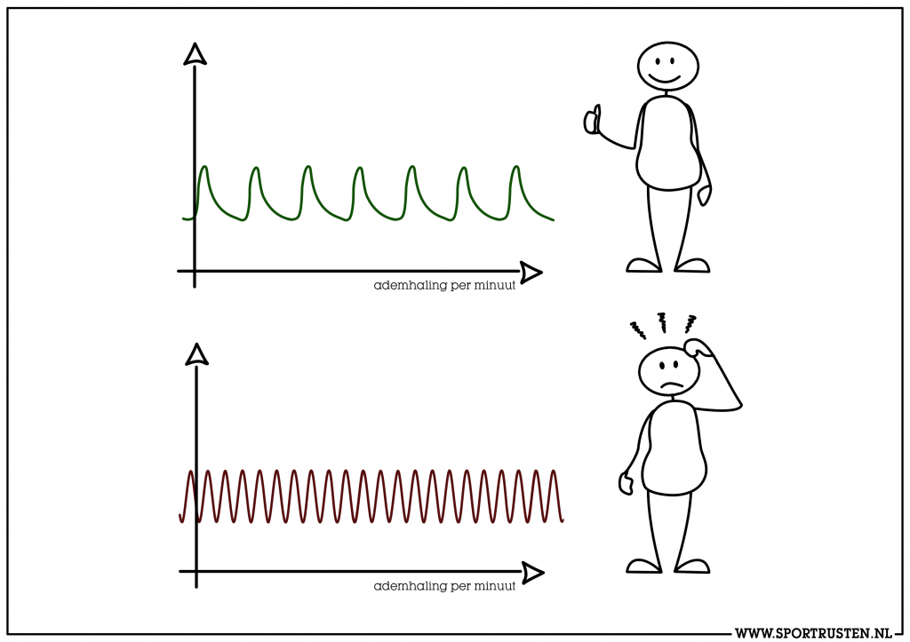
Onrust?
Zere schouders?
Onregelmatige hartslag?
Koude handen/voeten?
Snel vermoeid?

Slide 7
Wat is trainen?
Training is een middel om je (hardloop) conditie te verbeteren.
Om je loopconditie te verbeteren moet je systematische trainingsprikkels ondergaan.
Deze systematische trainingsprikkels zorgen voor een aanpassing in je lichaam, waardoor je lichaam zich (na herstel) verbetert ten opzichte van voor de training.

Slide 8
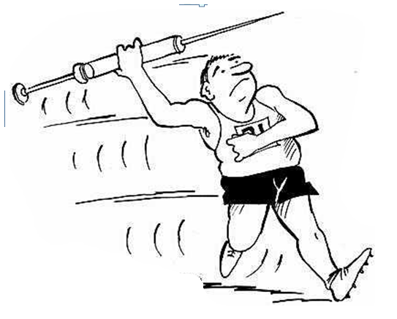
Regelmatig trainen?
Systematisch trainen?
Prikkel?

Slide 9
Trainen met behoud van prestatieniveau.
Twee trainingen in de week is het minimum.
prestatieniveau
belastingprikkels
tijd.

Slide 10
Wie te hard traint / werkt ….
Met beleid = gedoseerd.
Topfit.
Fysieke staat.
rust
rust
rust
rust
prikkel
prikkel
Tijd.
prikkel
prikkel
te weinig rust
te weinig rust
Overtraining

Slide 11
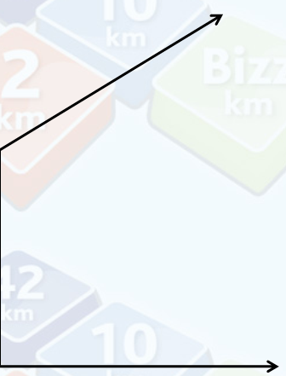
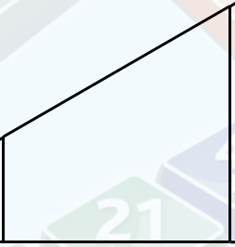
De energievoorraden in het lichaam.
Vetten met zuurstof aeroob
Glycogeen met zuurstof aeroob
creatine fosfaat, glycogeen zonder zuurstof (anaeroob)
melkzuur
Z1 – Z2
Z3 + Z4
ATP zonder zuurstof
Z5 +
± 10 sec.
± 2 min.
± 80-90 min.
tot ± 120 uur.

Slide 12
Vermogen = snelheid
Energierijke fosfaten
Glycogeen.
Koolhydraten vetten
Capaciteit = inhoud
Bron: Frans Bosch /Ronald Klomp

Slide 13
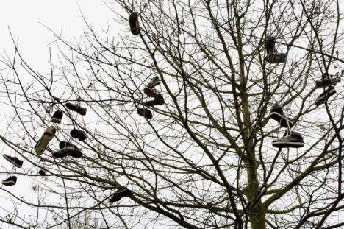
Gevolgen verkeerde trainingsbelasting.
Verhoogde kans op blessures.
Uitputten energie- en hormonale systemen waardoor de hersteltijd langer is.
Oververmoeidheid, kans op overreaching / overtraining.
Geen progressie boeken of zelfs prestatieachteruitgang.
Tijdens de wedstrijd de man met de hamer tegenkomen.
Schoenen kunnen de boom in.

Slide 14
Begrippen.
Aërobe energielevering:
Energielevering met voldoende zuurstof.
Anaërobe energielevering:
Energielevering met onvoldoende zuurstof, ophoping van melkzuur.
Anaërobe drempel:
Energielevering gedeeltelijk met en zonder zuurstof. Melkzuur wordt grotendeels geneutraliseerd.

Slide 15
Sneller worden = vermogen.
Intensief = buiten adem.
Hartslag.
± 1 uur volhoudtijd.
Omslagpunt of anaerobedrempel.
Melkzuurgrens.
Pittige trainingen.
Onderhouden.
Capaciteit = inhoud.
Aërobezone.
Basis = fundament.
Praatniveau = extensief.
Doet geen zeer.
Snelheid.

Slide 16
HF traject van een ongetrainde persoon en de periode na duurtraining.
HF max. 200.
HF max. 200.
HF 180 omslagpunt.
HF 130 omslagpunt.
HF rust:70.
Bron: Peter Janssen.
HF rust:40.
20 jaar ongetraind.
HF 70-130 = aërobe energielevering.
HF 130-200 = anaerobe energielevering.
Dezelfde persoon na trainingsperiode.
HF 40-180 = aërobe energielevering.
HF 180-200 = anaerobe energielevering.

Slide 17
Vaststellen juiste trainingsbelasting.
Afleiden van een Persoonlijke Besttijd op bv. 10 km.
Nadeel:
Tempo’s lastig te controleren.
vaste meetpunten op je route.
Trainen in een verkeerd gebied.
Positief of negatief trainingseffect.

Slide 18
Hoe kun je jouw trainingstempo vaststellen?
Hartslag.
omslagpunt of anaerobedrempel.
Interval, tempoduurlopen.
D3
D2
D1
Aërobezone
DH
Snelheid.

Slide 19
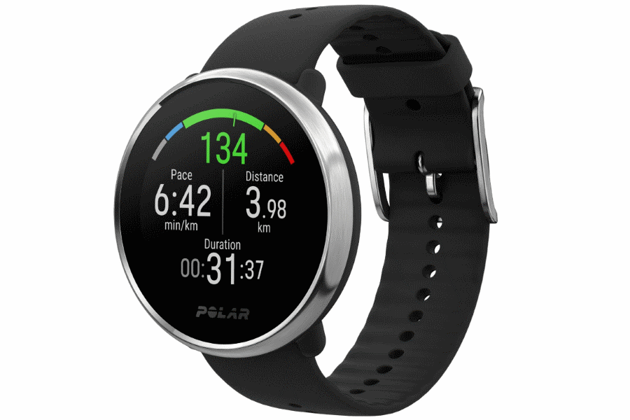
Trainen met een hartslagmeter.
Trainingszones eenvoudig vast te stellen.
Geen gevaar voor overbelasting.
Slavendrijver of trainingsmaatje?

Slide 20
Trainen op basis van hartslagzones
Vragen:
Wie kent zijn maximale hartslag ?
Wie kent zijn hartslag in rust?
Is je maximale hartslag trainbaar ?
Is je rusthartslag trainbaar ?
Is de hartslag onderling te vergelijken?

Slide 21
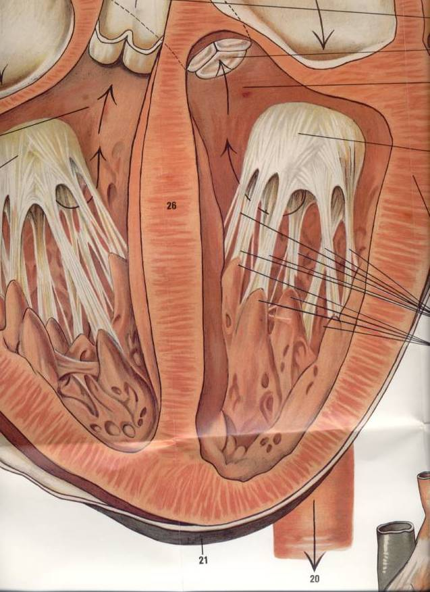
Trainen op basis van hartslagzones
Rust hartslag.
Is trainbaar door aërobe belasting:
hardlopen, fietsen, fitness.
Regelmatige controle, voor het opstaan.
Een afwijkende rusthartslag van ± 6 slagen, kan
duiden op overbelasting,ziekte ed.

Slide 22
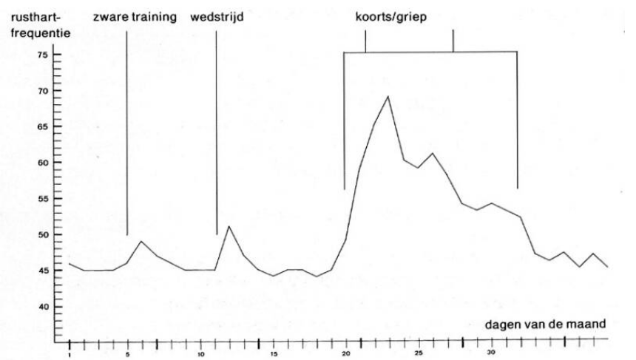
Trainen op basis van hartslagzones
Effect van zware training of ziekte op rusthartslag.
Koorts: nooit trainen !
Bron:Peter Janssen

Slide 23
Trainen op basis van hartslagzones
Zoladz trainingsmethode.
Vaststellen van 5 trainingszones afgeleid van de maximale hartslag.
Z1. | Z2. | Z3. | Z4. | Z5.
HF max-50 | HF max-40 | HF max-30 | HF max-20 | HF max-10
Bouw een marge van 5 slagen in. Z3 ligt dus 35 tot 25 slagen onder de HFmax.

Slide 24
Hartslag.
Omslagpunt of anaerobedrempel.
Z5
Z4
Z3
Z2
Aërobezone.
Z1
Snelheid.

Slide 25
Zoladz trainingsmethode.
Hoe je maximale hartslag vaststellen?
220 – leeftijd klopt niet altijd !
Nauwkeuriger:
208-(0,7*leeftijd).

Slide 26
Maximaaltest.
6 minuten joggen/dribbelen.
Na de 6e minuut 2 minuten 7 km/p.u.
Na 2 minuten naar 8 km/p.u.
Na 2 minuten naar 9 km/ p.u.
Doorgaan tot opgave.
De laatste versnelling moet je tenminste 1 min. volhouden
Onthoud je laatste versnelling met hartslag.

Slide 27
Het verouderingsproces.
210
max. hartfrequentie.
slg/min.
170
150
TRAININGSNIVEAU
130
110
90
20
30
40
50
60
70

Slide 28
Factoren die de (maximale) hartslag kunnen beïnvloeden.
Medicatie (bètablokkers)
Stress. (verhoogde ademhaling).
Temperatuur.
Luchtvochtigheid.
Hoogte.
Ziekte.
Kortdurende belastingen.

Slide 29
Trainen op basis van hartslagzones
Vergelijkingstabel.
Trainingszone | Hartslag | Zonder hartslagmeter geeft dit enig houvast:
Zone 5 (Z5) | HFmax-10 | Enkele minuten in dit tempo en je krijgt al zware benen.
Zone 4 (Z4) | HFmax-20 | Dit ligt in de buurt van je 10 km wedstrijdtempo. (*)
Zone 3 (Z3) | HFmax-30 | Dit tempo moet je zeker minimaal een uur vol kunnen houden. (*)
Zone 2 (Z2) | HFmax-40 | Praten wordt al wat lastiger, maar je raakt niet buiten adem.
Zone 1 (Z1) | HFmax-50 | Met dit tempo kun je onderweg nog gemakkelijk een gesprek voeren.
 |  | (*) afhankelijk van de getraindheid.

Slide 30
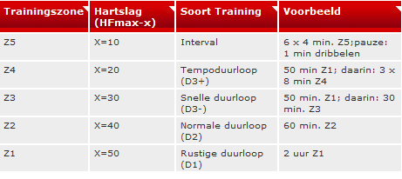
Trainen op basis van hartslagzones

Slide 31
Trainen op basis van hartslagzones
Voorwaarden deelname HF max test.
Niet ongetraind aanbeginnen.
Geen hartklachten.
Geen hoge bloeddruk / gebruik bètablokker.
Afgelopen weken niet ziek geweest / koorts.
Alternatief : belastingtest afdeling
sportgeneeskunde (Alrijne)

Slide 32
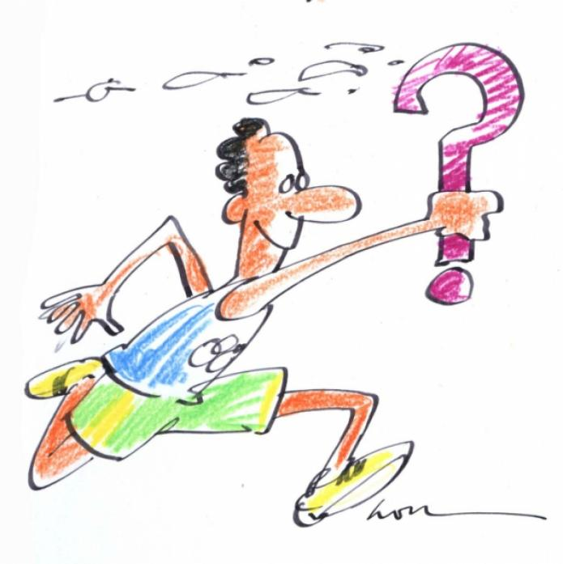
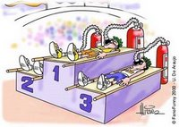

Slide 33
Conclusie:
Begin kalm en doe snel rustig aan.
Goedloop is duurloop.
Sinds ik langzamer loop, loop ik beter.
Wie niet start, komt niet bij de finish.
De snelste liep vooral langzaam.
Liever een halve met plezier dan een hele balend als een stier.
Op lange afstanden wint vaak de betere die de minste fouten maakt.
Als eer is voor allen dan is iedereen winnaar.
Cruijff:
Ik heb een vreselijke hekel aan iemand die beweegt, maar niet weet waarnaar toe.
Ik ben er nog steeds van overtuigd dat zoals ik het doe, je het moet doen, want anders zou ik het niet doen! ( Johan Cruijff).

